Slide 1


BƯỚC VÀO ĐỜI
(TRÍCH NHỚ NGHĨ CHIỀU HÔM – ĐÀO DUY ANH)

Slide 2



KHỞI ĐỘNG

Slide 3




Nêu một số yếu tố tác động đến sự lựa chọn hướng đi tương lai của mỗi người.

Slide 4
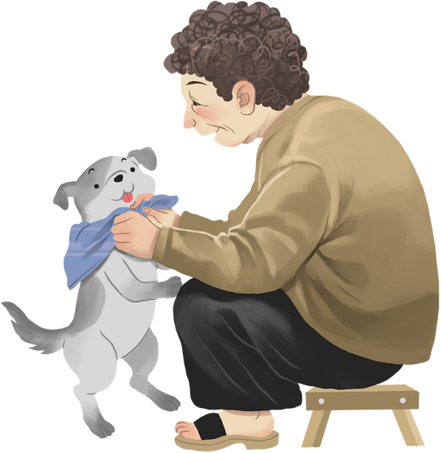
HÌNH THÀNH
KIẾN THỨC

Slide 5

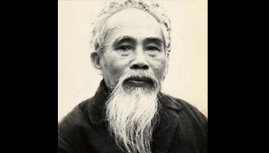
I. TÌM HIỂU CHUNG
1. Tác giả
1
Đào Duy Anh (1904-1988) được xem là người đặt nền móng cho ngành Khoa học Lịch sử, Khoa học xã hội và nhân văn ở Việt Nam.
2
Các tác phẩm tiêu biểu: Hán Việt từ điển giản yếu (1932), Việt Nam văn hóa sử cương (1938)…
3
Ông được truy tặng giải thưởng Hồ Chí Minh NĂM 2000; được ghi tên vào bộ từ điển Larousse (Pháp)

Slide 6
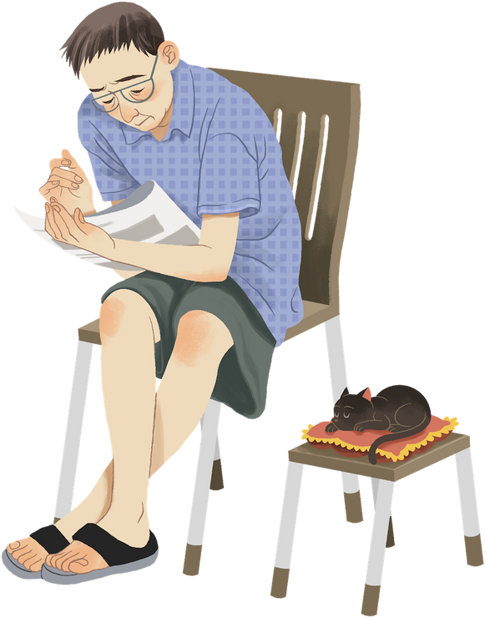
2. Văn bản
a. Tác phẩm Nhớ nghĩ chiều hôm
Nội dung: thuật lại những chặng đướng chính trong cuộc đời hoạt động chính trị, văn hóa, khoa học của học giả Đào Duy Anh, đồng thời thể hiện trăn trở của tác giả về mối quan hệ giữa giới trí thức Việt Nam với dân tộc, về sứ mệnh của thanh niên với tương lai đất nước.
Hoàn cảnh sáng tác: Tác phẩm được viết xong năm 1972, hoàn chỉnh vào cuối năm 1974, in lần đầu năm 1989 ( NXB Trẻ, TP Hồ Chí Minh).
Thể loại: hồi kí

Slide 7

b. Đoạn trích Bước vào đời
  Vị trí đoạn trích: đoạn trích thuộc phần đầu cuốn hồi kí, kể về sự kiện đánh dấu giai đoạn “bước vào đời” của tác giả.
  Chủ đề: kí ức giai đoạn “bước vào đời” của tác giả Đào Duy Anh.

Slide 8
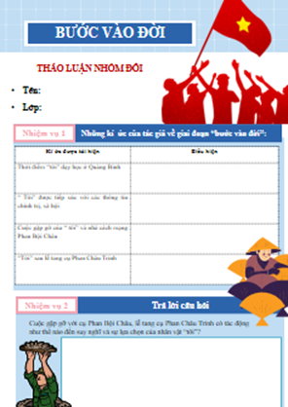
NHIỆM VỤ
HOẠT ĐỘNG CẶP ĐÔI
Hoàn thành phiếu học tập

Slide 9

II. ĐỌC HIỂU VĂN BẢN
1. Câu chuyện “bước vào đời”
- HỒI ỨC VỀ CÁC SỰ KIỆN
“Tôi” dạy học ở Quảng Bình, nơi hẻo lánh, thành phần trí thức chỉ khoảng “mấy chục người”, ngộp thở trong bầu không khí “êm đềm uể oải” và khao khát được đến nơi có “sinh hoạt rộng rãi hơn”.
Tới năm 1925, “ tôi “ được tiếp xúc với các “tin tức có tính chất chính trị” thông qua báo chí. Đời sống chính trị sôi nổi đã tác động và nhắc nhở “tôi” cùng “giới thanh niên” về nhiệm vụ của mình “với sự nghiệp cách mạng mà ông cha còn đang bỏ dở”.
  Cuộc gặp với nhà hoạt động chính trị yêu nước Phan Bội Châu khiến “tôi” “thao thức không ngủ được”, thúc đẩy tôi ngay lập tức “ thoát khỏi chốn ao tù để tìm mơi trời cao biển rộng hơn”. “ Tôi” đã vào Sài Gòn viết báo”.
Những lời ca tụng trong bài Văn tế cụ Phan Châu Trinh thúc giục “tôi” làm điều cao cả theo tấm gương của những nhà cách mạng.

Slide 10

- Ý NGHĨA
Không khí cách mạng sôi sục góp phần thay đổi tư duy của “tôi”, khiến nhân vật từ bỏ cuộc sống “an nhàn, uể oải” để dấn thân theo tấm gương của các nhà cách mạng chân chính. => Quyết định trọng đại của tác giả trên hành trình “bước vào đời” là kết quả của khát vọng cá nhân và sự tác động của yếu tố thời đại.
Các sự kiện trong hồi ức được kể lại theo trình tự thời gian tuyến tính giúp người đọc hình dung rõ nét về đời sống chính trị xã hội Việt Nam giữa thập niên hai mươi của thế kỉ XX. Đồng thời khẳng định sức ảnh hưởng to lớn của yếu tố thời đại tới suy nghĩ, sự lựa chọn và hành động của “tôi” và đông đảo tầng lớp thanh niên giàu tinh thần dân tộc.

Slide 11
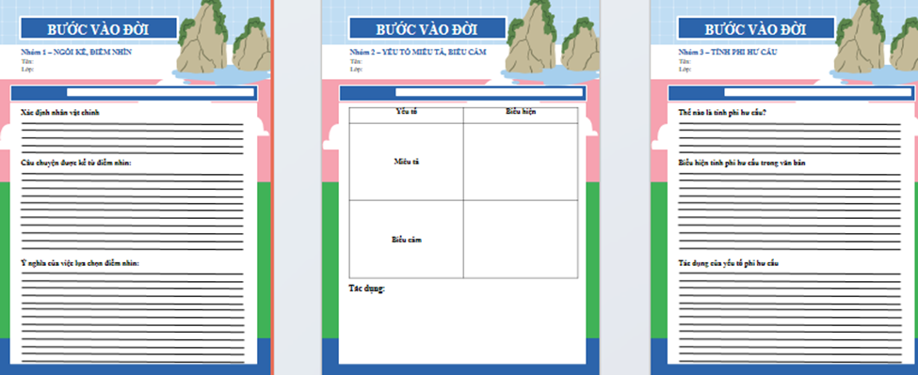
NHIỆM VỤ
HOẠT ĐỘNG NHÓM
Hoàn thành phiếu học tập

Slide 12
2. Đặc sắc nghệ thuật.
a. Người kể chuyện và điểm nhìn.
NGƯỜI KỂ CHUYỆN
ĐIỂM NHÌN
TÁC DỤNG
Ngôi thứ nhất, nhân vật xưng “tôi”, trực tiếp kể lại hồi ức về sự thay đổi tư duy và hành động của bản thân dưới sự tác động của thời cuộc và tấm gương các nhà cách mạng chân chính.
+ Bên trong (cá nhân): dòng hồi ức của nhân vật tôi về các sự kiện lớn đánh dấu bước ngoặt quan trọng của cuộc đời mình.
+ Bên ngoài (thời đại): bối cảnh chính trị sôi động ở Việt Nam đầu thế kì XX, suy nghĩ và hành động của lớp trí thức trước các vấn đề quan trọng của quốc gia, dân tộc thông qua trải nghiệm cá nhân của nhân vật “tôi”.
+ Vấn đề được soi chiếu từ nhiều góc độ, vừa có sự chi tiết, chân thực của cảm nhận cá nhân, vừa có sự khách quan, thuyết phục từ bối cảnh xã hội và các nhân vật lịch sử có thật.
+ Sự lựa chọn của nhân vật “tôi” phản ánh suy tư, khát vọng và sự lựa chọn của thế hệ trước sự thôi thúc tự thân và hoàn cảnh xã hội đương thời.

Slide 13
NHIỆM VỤ
HOẠT ĐỘNG NHÓM
Hoàn thành phiếu học tập

Slide 14
b. Yếu tố miêu tả, biểu cảm.
- Tác giả sử dụng kết hợp các yếu tố miêu tả, biểu cảm xuyên suốt văn bản.
+ Yếu tố miêu tả: cảnh sinh hoạt khi tác giả dạy học ở Quảng Bình, cảnh cuộc gặp với Phan Bội Châu..
+ Yếu tố biểu cảm: kết hợp với yếu tố miêu tả về Phan Bội Châu, đoạn hồi tưởng cảm xúc khi nghe Văn tế cụ Phan Châu Trinh…
- Tác dụng:
+ Tạo ấn tượng về các sự kiện, nhân vật, truyền cảm xúc chân thực đến độc giả.
+ Giúp người đọc cảm nhận rõ nét hành trình đi tìm lí tưởng, thực hiện khát vọng của nhân vật cũng là hành trình trưởng thành của người trí thức gắn bó sâu sắc với vận mệnh của quốc gia, dân tộc.

Slide 15
NHIỆM VỤ
HOẠT ĐỘNG NHÓM
Hoàn thành phiếu học tập

Slide 16


c. Tính phi hư cấu
Biểu hiện trong văn bản trích: sự kiện tái hiện lại các sự kiện và nhân vật lịch sử trong hoàn cảnh xã hội Việt Nam những năm hai mươi của thế kỉ XX | Đời sống chính trị ảm đạm ở Quảng Bình
Biểu hiện trong văn bản trích: sự kiện tái hiện lại các sự kiện và nhân vật lịch sử trong hoàn cảnh xã hội Việt Nam những năm hai mươi của thế kỉ XX | Sự xuất hiện của các nhân sĩ yêu nước như Phan Bội Châu, Phan Châu Trinh, Nguyễn An Ninh …đã khuấy động không khí chính trị Việt Nam đầu thế kỉ XX.
Tác dụng | Làm sống lại một cách chân thực quá trình chuyển biến tư tưởng của nhân vật “tôi” và thế hệ của ông trong dòng chảy đầy biến động của lịch sử.
Tác dụng | Tác giả chủ động bố trí, sắp xếp sự kiện theo mạch truyện và điểm nhìn để tăng tính hấp dẫn.

Slide 17

3. Cách đọc văn bản hồi kí
a. Đặc trưng của thể kí
- Đoạn trích thể hiện rõ nét đặc trưng của thể kí: tính phi hư cấu; sự kết hợp nhuần nhuyễn giữa các yếu tố miêu tả, biểu cảm, nghị luận; thời gian tuyến tính…
- Người kể chuyện ngôi thứ nhất, trực tiếp tiếp nhận, tái hiện hiện thực và “lọc” qua cái nhìn chủ quan của cá nhân; điểm nhìn linh hoạt, thay đổi bất ngờ…
- Ngôn ngữ trong sáng, gần gũi, giàu chất trí tuệ.

Slide 18
b. Cách đọc văn bản hồi kí
Bước 1: Tìm hiểu thông tin về tác giả, tác phẩm (hoàn cảnh ra đời, xuất xứ của tác phẩm)
Bước 2: Đọc văn bản và xác định bố cục của văn bản
Bước 3: Tìm hiểu văn bản
- Xác định ngôi kể, điểm nhìn, khái quát trình tự sự kiện, bối cảnh xã hội; sự kết hợp của các yếu tố miêu tả, biểu cảm, ….trong văn bản.
- Phân tích vai trò, tác dụng của từng yếu tố trong việc thể hiện chủ đề, tư tưởng của văn bản.
Bước 4: Đánh giá tổng kết giá trị nội dung và giá trị nghệ thuật của văn bản; nhận xét về đặc điểm phong cách của nhà văn.

Slide 19

LUYỆN TẬP

Slide 20



Viết đoạn văn (khoảng 150 chữ) về chủ đề:
Khát vọng tuổi trẻ hôm nay.

Slide 21

VẬN DỤNG

Slide 22

Thiết kế poster, chia sẻ những câu chuyện truyền cảm hứng cho cuộc sống, đặc biệt là người trẻ ngày hôm nay.

